Slide 1
DROIT DU TRAVAIL
Dossier 4 : La rupture du contrat de travail

Slide 2
SOMMAIRE
PARTIE 1: LA MODIFICATION DU CONTRAT DE TRAVAIL
La modification du contrat
La modification des conditions de travail
PARTIE 2: LA RUPTURE DU CONTRAT DE TRAVAIL
Le licenciement
Les autres modes de rupture du contrat de travail
Les conséquences de la rupture du contrat de travail

Slide 3
PARTIE 1: LA MODIFICATION DU CONTRAT DE TRAVAIL
I. La modification du contrat
On distingue la modification du contrat de travail de la modification des conditions de travail.
1. La modification du contrat de travail
A. Définition
Cette modification correspond à la modification d’un élément fondamental du contrat, qui a été déterminant lors de la conclusion du contrat, élément sans lequel le salarié n’aurait pas accepté la relation salariale, comme par exemple sa rémunération, ses fonctions, lieu de travail etc.

Slide 4
B. Procédure
En cas de modification du contrat, l’accord du salarié est obligatoire mais la procédure est différente selon que l’on est face à une modification de nature économique ou non.
▶Pour un motif non économique : l’accord du salarié est nécessaire, il doit être express et non équivoque. La poursuite du travail ou le silence du salarié ne valent donc pas acceptation.
En cas de refus de la part de ce dernier, il appartient à l’employeur soit de renoncer à modifier le contrat, soit de licencier le salarié. Il doit alors respecter la procédure de licenciement, le préavis et, le cas échéant, verser des indemnités de licenciement.
▶Pour motif économique : l’employeur en informe le salarié par lettre recommandée avec accusé de réception. Le salarié dispose du délai d’un mois pour faire connaître son refus. Ainsi, à défaut de manifestation, le salarié est réputé avoir accepté la modification. Le refus du salarié d’une modification du contrat ne constitue pas une faute et, de ce fait, l’employeur soit maintiendra le contrat initial soit prendra l’initiative de la rupture en procédant au licenciement économique ou personnel selon le motif de la modification.

Slide 5
II. La modification des conditions de travail
Dans ce cas, l’employeur ne fait qu’user de son pouvoir de direction et le salarié est tenu de l’accepter puisqu’il s’agit de la modification de l’exécution des conditions du travail.
En cas de refus, il commet une faute puisque cela constitue une non-exécution de ses obligations contractuelles. De ce fait, l’employeur, s’il le désire, pourra le sanctionner en engageant une procédure de licenciement pour faute.

Slide 6
PARTIE 2: LA RUPTURE DU CONTRAT DE TRAVAIL
À L’INITIATIVE DE L’EMPLOYEUR
- Licenciement personnel : rupture volontaire du contrat de travail qu’il y ait une cause réelle et sérieuse ou non ; - Licenciement économique : rupture volontaire du contrat de travail lorsque les conditions économiques l’exigent.
- La rupture conventionnelle : départ négocié qui est conclu entre l’employeur et le salarié.
- Rupture anticipée du CDD : lorsque le salarié commet une faute grave.
- Mise à la retraite.
- Cas de force majeure : concerne la survenance d’un événement extérieur irrésistible, imprévisible et insurmontable (ex. : un séisme).

Slide 7
À L’INITIATIVE DE L’EMPLOYÉ
- La démission : rupture volontaire du contrat de travail.
- La rupture conventionnelle : départ négocié qui est conclu entre l’employeur et le salarié.
- Rupture anticipée du CDD, par exemple lorsque le salarié trouve un CDI.
- Départ à la retraite.
- Prise d’acte de la rupture du contrat de travail : pour des faits reprochés à l’employeur par le salarié.

Slide 8

I. Le licenciement

Slide 9
1. Le licenciement pour motif personnel
Le licenciement pour motif personnel doit avoir absolument une cause réelle et sérieuse et à une procédure stricte.
Le licenciement pour motif personnel est possible :
Pour motif disciplinaire (faute du salarié) ;
Ou non disciplinaire (insuffisance professionnelle, inaptitude physique, refus d’une modification du contrat de travail…).

Slide 10
A. La cause réelle et sérieuse
A.1 • La cause réelle et sérieuse
Pour établir la réalité de la cause, il faut trois conditions cumulatives ; le motif doit :
Exister réellement dans les faits ;
Fondée sur des faits précis et vérifiables;
Suffisamment importante pour justifier la rupture du contrat de travail.
L’absence de cause réelle et sérieuse entraîne des sanctions pour licenciement injustifié.

Slide 11
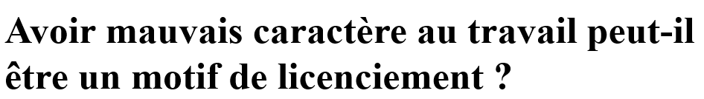
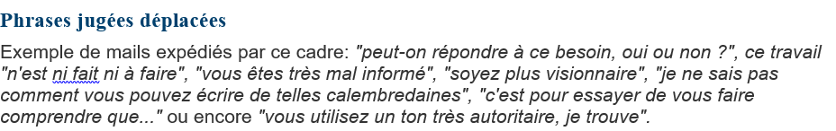
Exemple :
La cour de cassation a du juger un cas de licenciement :
Cas d’un cadre commercial :

Slide 12
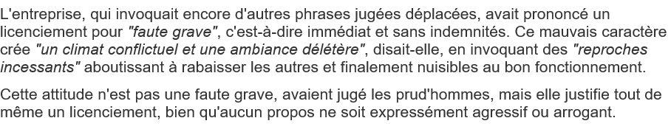
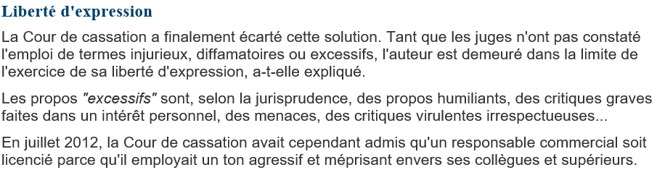

Slide 13
B. Le licenciement pour faute
L’employeur peut invoquer 3 types de fautes justifiant le licenciement :
La faute sérieuse : elle donne droit à toutes les indemnités. La faute simple est un comportement fautif du salarié dans l'exercice de son contrat de travail, qui autorise l'employeur à le licencier, avec un préavis, et avec une indemnité de licenciement.
Elle diffère de la faute grave, qui est également un comportement fautif du salarié, mais dont la gravité rend impossible le maintien du salarié dans l'entreprise pendant la durée du préavis.
Exemples : manquements à la discipline, de manquements professionnels, d'abandon de poste, d'absences injustifiées, de comportement inapproprié, de critiques et abus de la liberté d'expression etc...

Slide 14
La faute grave : elle est d’une telle importance qu’elle rend impossible le maintien de l’intéressé dans l’entreprise et peut justifier une mise à pied conservatoire.
☞ La faute grave n’a pas à être intentionnelle, elle peut résulter simplement d’erreurs ou de négligences graves du salarié, qui les commet sans le vouloir.
En principe, l’employeur a un délai de 2 mois pour déclencher la procédure disciplinaire mais en cas de faute grave il doit, en principe, engager la procédure de licenciement dans un « délai restreint ».

Slide 15
Exemples :
refus de réaliser son travail ;
violence au travail ;
Vol ;
La persistance à porter des tenues trop provocantes ou inappropriées peut conduire à la faute grave ;
Utilisation abusive d’internet au travail pour un usage à titre personnel, la consultation de sites pornographiques ou de rencontres sur son lieu de travail, l’utilisation de la messagerie au nom de l’entreprise pour des échanges de nature à porter préjudice à son image, le téléchargement de logiciels extérieurs à l’entreprise et non autorisés, pourront entrainer un licenciement pour faute grave ;
Une inconduite avec l’épouse de l’employeur peut entrainer un licenciement pour faute grave.
☞ Cette faute prive le salarié du préavis (ou de ses indemnités) et des indemnités de licenciement ;

Slide 16
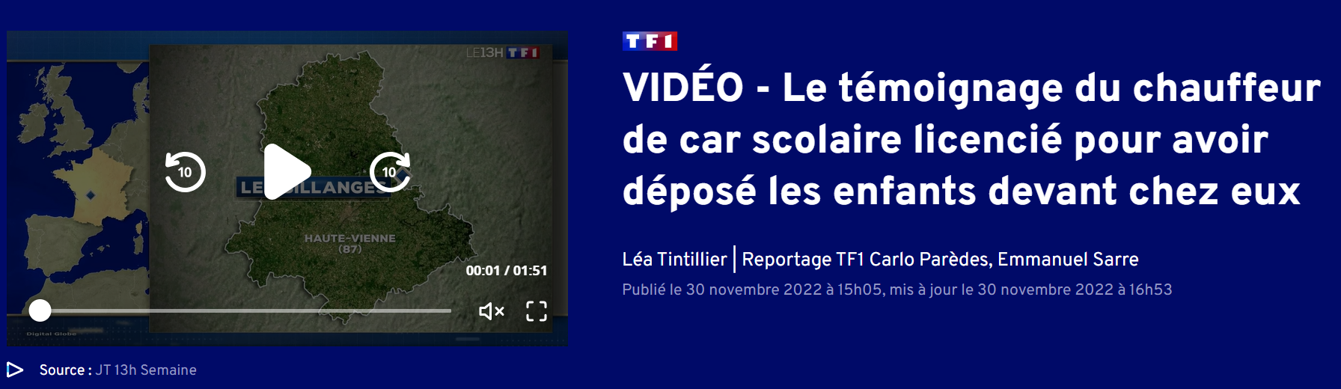
https://www.tf1info.fr/transports/video-dans-la-haute-vienne-un-chauffeur-de-bus-scolaire-licencie-pour-avoir-rendu-service-2240345.html

Slide 17
La faute lourde est la plus grave parmi les fautes. Ce qui distingue la faute lourde de la faute grave est l’intention de nuire à l’employeur ou à l’entreprise. Il ne suffit pas que les faits soient intentionnels, il faut une réelle intention de nuire.
Les faits qualifiant une faute lourde sont souvent, mais pas toujours, passibles d’une condamnation pénale.
Quels que soient les faits reprochés au salarié, les juges contrôlent l’existence de l’intention de nuire.
L’employeur doit prononcer la rupture immédiate du contrat de travail. Cette faute prive le salarié du préavis (ou de ses indemnités) et des indemnités de licenciement.

Slide 18
Exemples :
Le détournement de clientèle vers un concurrent ;
le développement d’une activité concurrente de celle de son employeur ou la diffusion à des tiers d’informations confidentielles (informations commerciales, ou secrets de fabrication) constitue une faute une faute lourde ;
Les agressions ou dégradations volontaires ;
Le dénigrement de son employeur. Ex : L’envoi d’une lettre anonyme, dénonçant de graves manquements imputés sans fondement à l’employeur, au seul client de l’entreprise, en jetant ainsi le discrédit sur cette dernière, a été jugé comme caractérisant l’intention de nuire du salarié et donc justifiant le licenciement pour faute lourde.

Slide 19
Situation
Lors d’un séminaire, à une soirée avec des clients, M. Y, commercial, était ivre. Son employeur ordonne à un de ses collègues de le raccompagner à son hôtel. M. Y, après avoir agressé son collègue, est parti seul et a causé un accident de la circulation mortel. L’employeur l’a licencié pour faute lourde car « d’une exceptionnelle gravité et ayant fait courir un risque à autrui inadmissible qu’il ne pouvait ignorer ».
Est-ce justifié ?

Slide 20
C. Sanctions de l’absence de cause réelle et sérieuse
Il existe 2 sanctions à l’encontre de l’employeur qui licencierait sans cause réelle et sérieuse :
La réintégration :
Un licenciement sans cause réelle et sérieuse, quelque soit le motif, est injustifié. Etant injustifié, le salarié n’aurait pas du perdre son emploi, et devrait donc être réintégré.
Cependant cette réintégration n’est possible que si les deux parties, l’employeur et le salarié, sont d’accord.
En pratique, cette situation est très rare, c’est la raison pour laquelle, à la place de la réintégration, une indemnité dont le montant est prévu par l’article 1235-3 peut être versée.

Slide 21
L’indemnité de licenciement :
Salarié ayant au moins deux ans d’ancienneté dans une entreprise d’au moins 11 salariés :
Cette indemnité remplaçant la réintégration ne peut être inférieure aux 6 derniers mois de salaire brut. Le juge peut néanmoins octroyer un montant supérieur à ces 6 derniers mois de salaire brut (ne peut en aucun cas octroyer moins !).
Cette indemnité pour absence de cause réelle et sérieuse s’ajoute à l’indemnité légale de licenciement, à l’indemnité de préavis, et à l’indemnité de congés payés.

Slide 22
Les salariés ayant moins de 2 ans d’ancienneté et/ou travaillant dans une entreprise de moins de 11 salariés :
Lorsque le salarié a moins de 2 ans d’ancienneté et/ou lorsque l’entreprise à un effectif inférieur à 11 salariés, la sanction à l’encontre de l’employeur doit être plus faible.
Ainsi, dans une telle situation, le licenciement sans cause réelle et sérieuse permet au salarié d’obtenir une indemnité en fonction du préjudice subi et non l’indemnité de 6 mois de salaire brut minimum. Ce préjudice sera apprécié par le juge.

Slide 23
Le remboursement des indemnités de chômage.
Lorsque le licenciement est sans cause réelle et sérieuse, le salarié a perdu son emploi et bénéficie donc d’allocation chômage.
Mais le licenciement étant injustifié, le salarié n’aurait pas dû percevoir ces allocations.
Ainsi, l’employeur est tenu de rembourser à Pole Emploi tout ou partie des allocations chômage versées au salarié du jour de son licenciement au jour du jugement, dans la limite de 6 mois maximum.

Slide 24
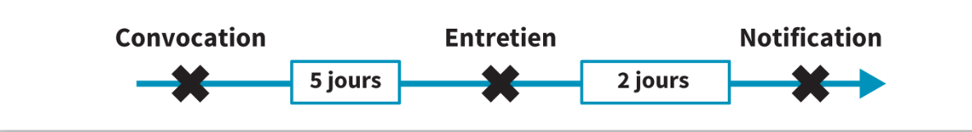
D. La procédure
D. 1 • Les étapes
La procédure comporte trois étapes essentielles :

Slide 25
La convocation du salarié à un entretien préalable :
La convocation doit être envoyée par lettre recommandée avec AR, ou lettre remise au salarié contre décharge, ou tout autre moyen qui permet de justifier des dates d’expédition de la lettre.
Le lettre doit préciser l’objet de l’entretien, le jour, l’heure et le lieu de l’entretien ;
un délai de cinq jours ouvrables doit être respecté entre la réception de la lettre et l’entretien préalable.

Slide 26
Dans les entreprises pourvues d’institutions représentatives du personnel : la lettre précise obligatoirement que le salarié peut se faire assister par un « membre du personnel appartenant à l’entreprise ». Il ne s’agit pas forcément d’un représentant, mais en général c’est le cas en raison de son statut protecteur.
☞ Dans les entreprises dépourvues d’institutions représentatives du personnel : la lettre doit préciser obligatoirement qu’il peut se faire assister d’un conseiller (une liste est dressée par le préfet) et doit préciser au salarié les adresses où il peut se procurer cette liste.

Slide 27
L’entretien préalable :
L’employeur va indiquer au salarié les motifs de la décision envisagée et recueille les explications des salariés
Il ne doit en aucun cas annoncer sa décision de licencier durant l’entretien.
L’entretien préalable n’est pas obligatoire pour le salarié ; l’employeur constatera son absence et poursuivra la procédure. Mais en aucun cas le salarié ne peut se faire représenter.

Slide 28
La lettre de licenciement :
Le licenciement doit être notifié par LRAR au moins 2 jours ouvrables après l’entretien préalable.
1 mois maximum après la date de l’entretien préalable an cas de licenciement disciplinaire.
Des dispositions conventionnelles peuvent prévoir des délais différents.
La lettre doit énoncer les motifs du licenciement.
La lettre fixe les limites du litige en ce qui concerne les motifs de licenciement.

Slide 29
2. Le licenciement pour motif économique
Définition du licenciement économique et obligation préalable de reclassement
A.1• Définition
Le licenciement pour motif économique est un licenciement effectué par un employeur pour des raisons qui ne sont pas liées au salarié lui-même.
Ce licenciement est motivé par des raisons économiques, ayant pour origine soit :
une suppression (par exemple en cas de difficultés économiques) ;
une transformation de l'emploi du salarié concerné (par exemple en cas de mutation technologique);
soit une modification d'un élément essentiel du contrat de travail refusée par le salarié (par exemple, en cas de nécessité de sauvegarder la compétitivité de l’entreprise).

Slide 30
A.2 • L’obligation préalable de reclassement
Le reclassement du salarié s’effectue sur un emploi relevant de la même catégorie que celui qu’il occupe ou sur un emploi équivalent assorti d’une rémunération équivalente. À défaut, et sous réserve de l’accord exprès du salarié, le reclassement s’effectue sur un emploi d’une catégorie inférieure.
Le licenciement pour motif économique d’un salarié ne peut intervenir que lorsque tous les efforts de formation et d’adaptation ont été réalisés et que le reclassement de l’intéressé ne peut être opéré sur les emplois disponibles, situés sur le territoire national dans l’entreprise ou les autres entreprises du groupe dont l’entreprise fait partie.

Slide 31
II. Les autres modes de rupture du contrat de travail
1. La rupture conventionnelle individuelle
Loi du 25 juin 2008
La rupture conventionnelle est une procédure qui permet à l’employeur et au salarié de convenir en commun des conditions de la rupture du contrat de travail qui les lie. Elle n’est possible que pour les contrats de travail à durée indéterminée (CDI).
Lors de plusieurs entretiens, les parties élaborent les modalités puis une convention est signée. Le salarié peut se faire assister par un salarié de l’entreprise ou, à défaut d’institutions représentatives, par un conseiller.

Slide 32
L’employeur peut se faire assister par un salarié ou, dans les entreprises de moins de 50 salariés, par une personne appartenant à son organisation syndicale ou un autre employeur de la même branche.
La convention fixe la date de la rupture (qui ne peut être qu’au plus tôt le lendemain de l’homologation de la convention), l’indemnité due au salarié qui ne peut pas être inférieure à celle du licenciement.
Un délai de quinze jours de rétractation s’ouvre puis la convention est transmise pour homologation à la DIRECCTE qui a quinze jours d’instruction ; en cas de silence l’homologation est acquise. À défaut de mention contraire dans la convention, la fin de contrat a lieu le lendemain.
Le salarié a le droit aux allocations chômage.

Slide 33
SITUATION
M. Lebon, agent comptable d’une entreprise depuis 5 ans, est en ce moment très irritable car il a des soucis personnels. Son supérieur lui fait remarquer qu’il a commis des erreurs « un peu bêtes » et lui demande de les corriger au plus vite. Vexé, M. Lebon s’énerve et dit en claquant la porte de son bureau : « Je n’en peux plus de ces reproches et maintenant, en plus, je suis bête ! C’est bon, je m’en vais. »
1. Son employeur peut-il considérer que M. Lebon a démissionné ? M. Lebon se présente 2 jours après à son bureau pour reprendre son travail. Son supérieur lui dit qu’il n’a pas à être présent puisqu’il a démissionné.
2. M. Lebon a-t-il raison de croire qu’il peut revenir travailler ?

Slide 34
2. La démission
A • Définition
La démission est l’acte unilatéral par lequel le salarié met fin au contrat à durée indéterminée.
Le salarié n’a pas à donner les motifs de son départ. Sa démission peut être donnée verbalement, mais bien souvent la convention collective exige une lettre.
La démission ne se présume pas : elle doit provenir d’une volonté sérieuse et non équivoque. Ainsi, une absence prolongée ne saurait suffire pour conclure à une volonté de démissionner.
La volonté de démissionner doit être libre, le salarié ne doit subir aucune contrainte. En cas de vice du consentement, tel que le dol, la jurisprudence analyse la rupture comme un licenciement.

Slide 35
B • Les limites au droit de démission
Lorsque le salarié abuse de son droit de démission, il peut être condamné à des dommages et intérêts destinés à réparer le préjudice subi par l’employeur.
Est considérée comme abusive la démission du salarié qui commet un délit de débauchage. Le nouvel employeur ayant débauché le salarié peut être condamné solidairement avec ce dernier s’il l’a embauché en sachant pertinemment qu’il était encore lié par un contrat de travail et qu’il a usé de moyens frauduleux afin de porter préjudice au premier employeur.
C• Les effets de la démission
Lorsqu’il n’en est pas dispensé, le salarié démissionnaire doit exécuter son préavis dont la durée dépend des conventions collectives. En général, ces dernières (ou les usages) donnent la possibilité au salarié de bénéficier de deux heures non rémunérées par jour durant le préavis pour rechercher un emploi.

Slide 36
III. Les conséquences de la rupture du contrat de travail
1.Les droits des salariés
A. Le préavis
A. 1 • Définition et durée
Le préavis est le délai que les parties doivent respecter après s’être notifiées leur volonté de mettre fin au contrat de travail. Son point de départ est le jour de la notification de la rupture.
Ce n’est qu’à son expiration que le contrat prend fin de plein droit.

Slide 37
La durée du préavis varie suivant les cas :
En cas de démission, sa durée dépend soit de la loi, soit de la convention collective (ou accord) ou du contrat de travail ;
Très souvent les conventions collectives ont repris un usage établi dans les professions qui est de donner un préavis d’un mois pour les techniciens et de trois mois pour les cadres ;
En cas de licenciement, la loi fixe une durée de préavis légal minimum établie en fonction de l’ancienneté du salarié, mais les conventions collectives peuvent en fixer une plus favorable.
Le contrat de travail continue dans les conditions normales durant le préavis. Les obligations de chaque partie sont donc maintenues mais les conventions collectives (ou un accord des parties) peuvent prévoir des absences pour la recherche d’emploi.
Si les parties décident de ne pas exécuter le préavis, l’employeur est tout de même redevable de l’indemnité de préavis qui est égale à l’équivalent de ce qu’aurait perçu le salarié s’il l’avait exécuté. Par contre, lorsque le salarié est dans l’impossibilité d’exécuter ce préavis, l’employeur n’a pas à l’indemniser.

Slide 38
B. Les indemnités
 | Son montant correspond à la rémunération que le salarié aurait perçue s’il avait continué à travailler pendant le préavis.
L’indemnité de congés payés | Si le salarié n’a pas pris ses jours de congés acquis avant la rupture du contrat, il a droit à une indemnité compensatrice même en cas de faute lourde
L’indemnité de licenciement | L’indemnité de licenciement est due, sauf en cas de faute grave ou lourde, au salarié ayant au moins 8 mois consécutifs d’ancienneté. Son montant est d’au moins 1/4 de mois de salaire par année d’ancienneté jusqu’à 10 ans d’ancienneté puis d’1/3 de mois de salaire par année d’ancienneté au-delà. Le salaire à prendre en considération est, selon la formule la plus avantageuse pour le salarié, soit le 1/3 des 3 derniers mois soit le 12e de la rémunération des 12 derniers mois.
Indemnité de préavis

Slide 39
C. Les formalités à accomplir
C.1 Le certificat de travail
L’employeur doit obligatoirement délivrer au salarié un certificat de travail et ce quelle que soit la cause de la rupture du contrat de travail.
La loi impose comme mentions obligatoires :
l’identité des parties,
la date d’entrée et de sortie du salarié,
la nature de l’emploi occupé et
le maintien des garanties de santé.
Toute autre mention est facultative mais en aucune façon elle ne peut être défavorable au salarié.
Le défaut de remise de ce certificat est sanctionné par une amende et éventuellement par le versement de dommages et intérêts au salarié ayant subi un préjudice.
C. 2. Le reçu pour solde de tout compte
Lorsqu’il procède à l’apurement de la situation en versant les sommes dues au salarié, l’employeur doit faire signer au salarié un reçu pour solde de tout compte.

Slide 40
Pour être valable :
− il doit être signé à la fin du contrat lorsque le salarié n’est plus sous la subordination de l’employeur ;
− il doit être établi en deux exemplaires et doit comporter la signature du salarié précédée de la mention écrite de sa main : « pour solde de tout compte ».
Le reçu de solde de tout compte est libératoire pour l’employeur pour les sommes y figurant si le salarié ne le dénonce pas dans les six mois de sa signature.
Le reçu dénoncé devient un moyen de preuve de la remise des sommes, mais le salarié peut faire valoir ses droits sur des éléments qui n’avaient pas été envisagés ou peut demander des compléments pour les éléments du reçu.

Slide 41
C. 3. Le formulaire destiné à Pôle emploi
À l’expiration du contrat, l’employeur doit délivrer au salarié une attestation sur formulaire fourni par Pôle emploi qui lui permettra de bénéficier de l’allocation chômage.
C.4 L’inscription au registre du personnel
De plus, il devra porter sur les registres du personnel la date de sortie du salarié et le motif de la rupture du contrat de travail.

Slide 42
FIN

